Slide 1
机器学习初识
From: 孙晨光

Slide 2
01 什么是机器学习
CONTENTS
02 KNN算法
03 决策树

Slide 3
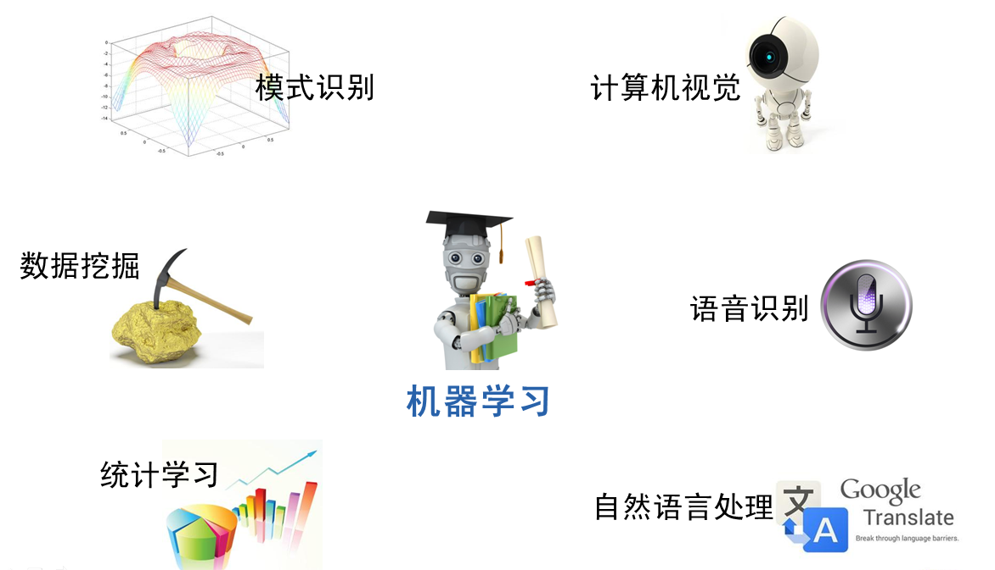
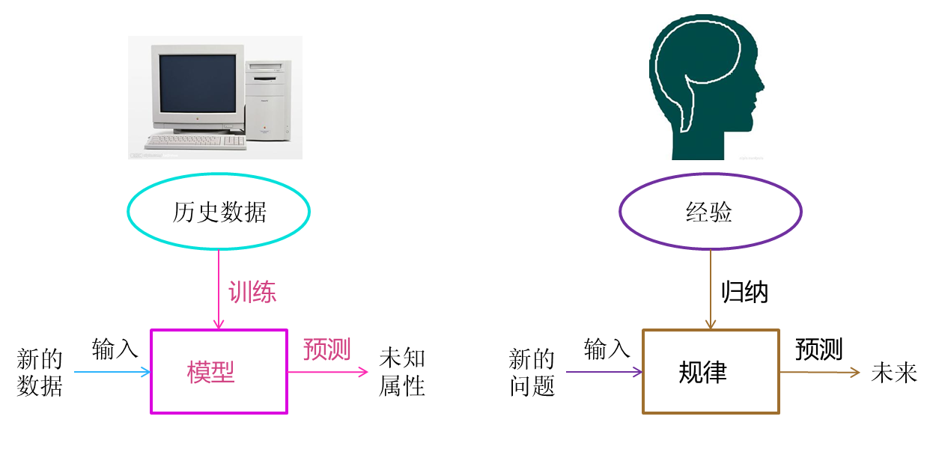
01. 什么是机器学习
利用计算机从历史数据中找出规律，并把这些规律用到对未来不确定场景的决策
源动力：
用数据代替专家
经济驱动，数据变现

Slide 4
监督学习：利用一组已知类别的样本调整分类器的参数，使其达到所要求性能的过程。这类算法必须知道预测什么，即目标变量的分类信息。
无监督学习： 未知类别样本，按照性质自动分成很多组。此时数据没有类别信息，也不会给定目标值。
监督学习的应用方向：
分类（它的主要任务是将实例数据划分到合适的分类中）
回归（主要用于预测数值型数据，数据拟合曲线）

Slide 5
02. 常用算法
KNN （K最近邻分类算法）k-NearestNeighbor
从训练样本集中选择k个与测试样本“距离”最近的样本，这k个样本中出现频率最高的类别即作为测试样本的类别。
算法：
对未知类别属性的数据集中的每个点依次执行以下操作：
计算已知类别数据集中的点与当前点之间的距离（常用欧式距离）；
按照距离递增次序排序；
选取与当前点距离最小的 k 个点；
返回前k个点出现频率最高的类别作为当前点的预测分类；
应用：
鸟类识别
房屋价格预估
手写识别系统

Slide 6
电影名称 | 打斗镜头 | 搞笑镜头 | 电影类型
夏洛特烦恼 | 3 | 104 | 喜剧
煎饼侠 | 4 | 100 | 喜剧
港囧 | 1 | 81 | 喜剧
极限特工 | 101 | 10 | 动作
生化危机6 | 99 | 3 | 动作
速度与激情 | 98 | 5 | 动作
？ | 18 | 90 | ？

Slide 7
三要素：
k值的选择
距离的度量
分类决策规则（多数表决规则）
K值的选择
k值越小表明模型越复杂，更加容易过拟合
但是k值越大，模型越简单，如果k=N的时候就表明无论什么点都是训练集中类别最多的那个类
距离的度量
常用欧式距离
KNN的回归 ？？
在找到最近的k个实例之后，可以计算这k个实例的平均值作为预测值。
或者还可以给这k个实例添加一个权重再求平均值，这个权重与度量距离成反比（越近权重越大）。

Slide 8
优点：
思想简单，理论成熟，既可以用来做分类也可以用来做回归；
缺点：
计算量大；
样本不平衡问题（即有些类别的样本数量很多，而其它样本的数量很少）；
无法给出数据的基础结构信息；

Slide 9
03 决策树
分类决策树模型是一种描述对实例进行分类的树形结构。决策树由结点和有向边组成。结点有两种类型：内部结点和叶结点。内部结点表示一个特征或属性，叶结点表示一个类。
本质上是从训练数据集中归纳出一组分类规则，也可以说是由训练数据集估计条件概率模型。

Slide 10
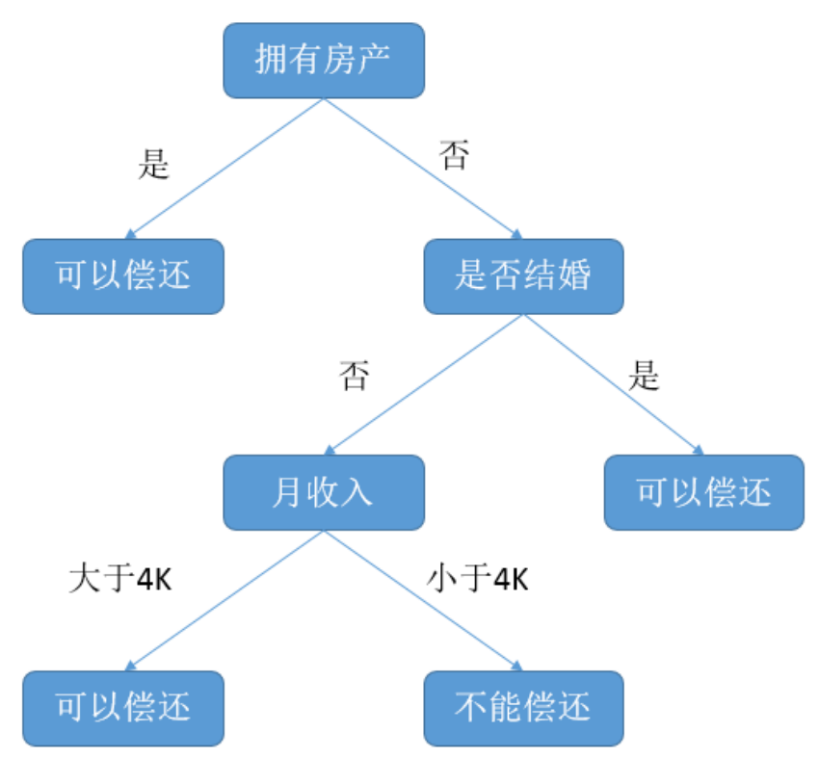
该决策树用来预测贷款用户是否具有偿还贷款的能力。

Slide 11
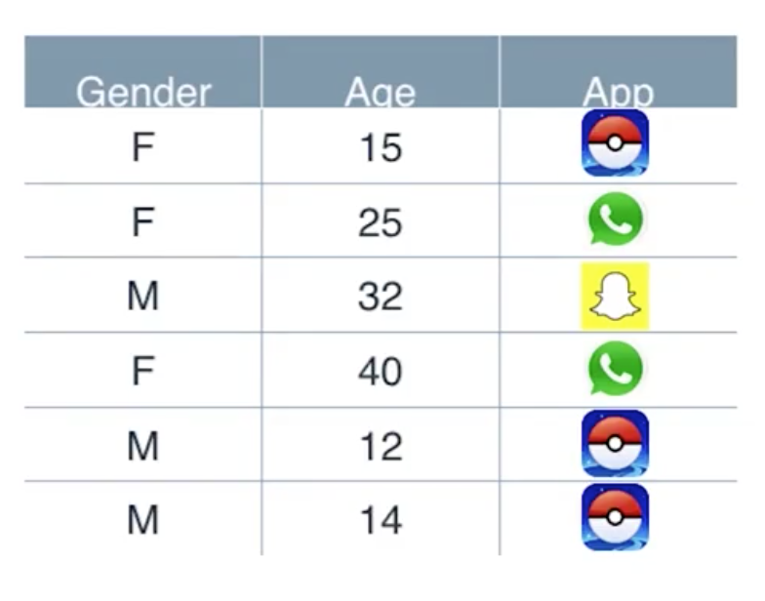
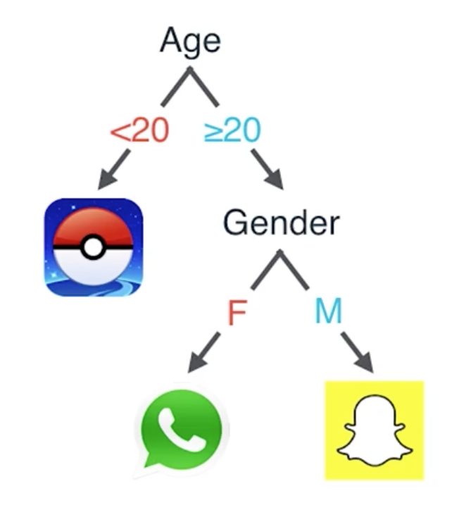
通过性别和年龄这两个特征来进行分类，预测人们会下载哪款应用

Slide 12
参考： 从机器学习谈起 http://www.cnblogs.com/subconscious/p/4107357.html
machine_learning https://github.com/junku901/machine_learning

Slide 13
THANK YOU

